Slide 1
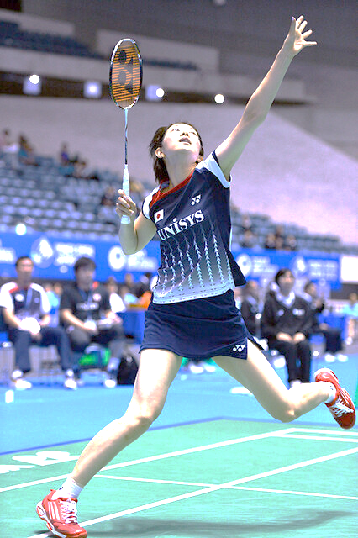
駆けろ、跳ねろ、打ち返せ。
全国高等学校体育連盟 バドミントンの部

Slide 2
全国高等学校体育連盟
バドミントンの部
駆けろ、跳ねろ、打ち返せ。

Slide 3
駆けろ、跳ねろ、打ち返せ。
全国高等学校体育連盟バドミントンの部

Slide 4
駆けろ、跳ねろ、打ち返せ。
全国高等学校体育連盟
バドミントンの部

Slide 6
